Slide 1
STA513 – Analisis Statistika untuk Bisnis, Ekonomi, dan Industri Semester Ganjil 2020/2021
PERTEMUAN #6
Statistika Non Parametrik
disusun oleh:
Bagus Sartono
bagusco@apps.ipb.ac.id
0852-1523-1823
Prodi Statistika dan Sains Data
Fakultas Matematika dan Ilmu Pengetahuan Alam
Institut Pertanian Bogor
2020

Slide 2
Outline
Review mengenai analisis statistika untuk pengujian hipotesis
Motivasi penggunaan uji statistika non-parametrik
Beberapa pengujian statistika non-parametrik

Slide 3

Review Analisis Statistika
Tipe Variabel:
Numerik/Kuantitatif
Rasio
Interval
Kategorik/Kualitatif
Ordinal
Nominal

Slide 4
Review Analisis Statistika
Pengujian Hipotesis Rata-Rata Populasi
Satu Populasi
One-Sample t test
Perbandingan Dua Populasi
Independent Samples t test
Paired Samples t test
Perbandingan Tiga atau Lebih Populasi
One Way ANOVA
Mensyaratkan data terdistribusi NORMAL

Slide 5
Statistika NonParametrik
Skala pengukuran variable dapat berupa: Nominal, Ordinal, Interval, Rasio.
Pengujian hipotesis untuk variabel dengan skala pengukuran interval dan rasio dapat dilakukan dengan statistika parametrik, terutama kalau distribusinya normal.
Sedangkan dalam banyak kesempatan, kita berjumpa dengan:
data yang bertipe numerik, tapi tidak normal
data yang bertipe ordinal dan nominal.

Slide 6
Statistika NonParametrik
Kelebihannya adalah :
1. Statistika nonparametrik tidak memerlukan asumsi populasinya harus menyebar normal.
2. Pada umumnya statistika nonparametrik mudah difahami dan mudah untuk dilakukan.
3. Dapat digunakan untuk variable yang mempunyai skala pengukuran ordinal.
Kelemahannya adalah:
1. Statistika nonparametrik sering mengabaikan informasi tertentu.
2. Dalam pengujian hipotesis kurang efisien jika dibandingkan
dengan statistika parametrik.

Slide 7
Uji Tanda Sampel Berpasangan

Slide 8
Uji Tanda Untuk Sampel Berpasangan
Uji ini digunakan untuk mengetahui apakah terdapat perbedaan nilaitengah antara dua populasi. Pengujian ini menghendaki skala pengukuran sekurang-kurangnya ordinal.
Sebagai contoh, lembaga konsumen ingin mengetahui apakah iklan yang dipasang di surat kabar tertentu mengenai khasiat obat didukung oleh data atau tidak ? Dalam iklan disebutkan bahwa setelah minum jamu A dalam waktu tertentu akan menyebabkan berat badan menjadi turun.
Untuk menguji pernyataan tersebut ditarik sample berukuran 50 orang responden. Dari 50 orang tersebut ditimbang berat badannya dan setelah minum jamu dalam waktu tertentu seperti yang diiklankan ditimbang lagi.

Slide 9
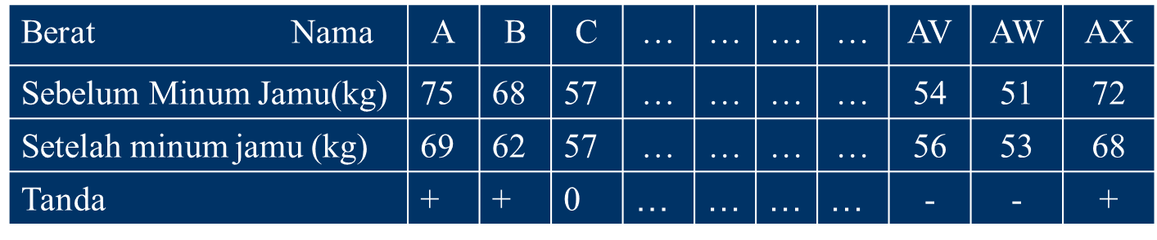
Uji Tanda Untuk Sampel Berpasangan
Tabel 1. Berat badan 50 responden sebelum dan setelah minum jamu.
Hipotesis
Untuk menguji apakah jamu tersebut dapat menurunkan berat badan maka perlu dirumuskan hipotesis statistikanya, yaitu hipotesis nol (H0) dan hipotesis alternatif (H1).
Dalam pengujian ini hipotesis statistika nya adalah:
H0 : p = 0.5 (tidak ada perbedaan proporsi yang berat badan turun
dengan yang meningkat)
H1 : p > 0.5 (proporsi yang berat badannya turun lebih tinggi dari yang
meningkat)

Slide 10
Uji Tanda Untuk Sampel Berpasangan
Wilayah kritik
Jika pengujian hipotesis tersebut misalnya menggunakan α=0.05 maka wilayah kritiknya
Jika z_{hitung} ≥ z_{α} maka H0 ditolak ( Jika z_{hitung} ≥ 1.645 maka H0 ditolak)
Jika z_{hitung} < z_{α} maka H0 diterima ( Jika z_{hitung} < 1.645 maka H0 diterima)
Perhitungan
Untuk menguji hipotesis tersebut digunakan uji Z. Nilai Z dihitung dengan formula:
p₀ adalah nilai p pada hipotesis nol dalam contoh ini adalah 0.5. Nilai
adalah nilai p hasil pengamatan dalam hal ini adalah 30/45 = 0.67. Nilai σ dihitung dengan menganggap hipotesis nol benar, yaitu dengan rumus :

Slide 11
Uji Tanda Untuk Sampel Berpasangan
nilai p₀=0.5, q₀=0.5 dan n=45, maka nilai σ adalah sebesar :
Berdasarkan nilai σ tersebut maka nila z adalah:
Kesimpulan
Oleh karena Jika z_{hitung} ≥ 1.645 maka H0 ditolak. Berarti bahwa setelah minum jamu, proporsi jumlah orang yang berat badanya menurun lebih tinggi dari proporsi yang berat badannya meningkat.

Slide 12
Uji Mann-Whitney

Slide 13
Uji Mann - Whitney
Metode ini digunakan untuk menguji apakah terdapat perbedaan nilai tengah antara dua populasi, yang sampelnya bebas. Pengujian ini menghendaki skala pengukuran variabel sekurang-kurangnya ordinal. Jika variabel memiliki skala pengukuran rasio atau interval maka variabel tersebut harus dijadikan ordinal.
Sebagai contoh, perusahaan ingin mengetahui apakah terdapat perbedaan hari tidak masuk kerja (absen) antara pekerja laki-laki dan perempuan. Untuk mengetahui hal tersebut dipilih sampel secara acak 12 pekerja laki-laki dan 8 pekerja perempuan. Jumlah hari tidak masuk kerja selama setahun pekerja laki-laki dan perempuan disajikan pada Tabel 2.

Slide 14
Uji Mann - Whitney
Hipotesis
H0: µ1=µ2 (Tidak terdapat perbedaan absen antara kali-laki dan perempuan)
H1 : µ1≠µ2 (Terdapat perbedaan absen antara kali-laki dan perempuan)
Tabel 2. Jumlah hari tidak masuk kerja selama setahun (hari)
Laki-laki | 7 | 5 | 6 | 9 | 2 | 4 | 3 | 10 | 8 | 9 | 11 | 12
Perempuan | 8 | 13 | 14 | 1 | 8 | 7 | 15 | 14

Slide 15
Uji Mann - Whitney
Wilayah kritik
Jika pengujian hipotesisnya digunakan α=0,05 maka wilayah kritiknya adalah sebagai berikut:
Jika |z_{hitung} | ≥ z_{α/2} maka H0 ditolak ( Jika z_{hitung} ≥ 1.96 maka H0 ditolak)
Jika |z_{hitung} |< z_{α/2} maka H0 diterima ( Jika z_{hitung} < 1.96 maka H0 diterima)
Untuk menguji hipotesis digunakan nilai z_{hitung} deng rumus sebagai berikut:
Di mana n₁ dan n₂ berturut-turut adalah banyaknya pengamatan pada sampel laki-laki (I) dan perempuan (II) dan R₁ adalah jumlah rangking pada sampel I.

Slide 16
Uji Mann - Whitney
Tabel 3. Ranking absent pekerja laki-laki dan perempuan
No | Laki-laki |  | Perempuan
 | Absen | Rank | Absen | Rank
1 | 7 | 7.5 | 8 | 10
2 | 5 | 5 | 13 | 17
3 | 6 | 6 | 14 | 18.5
4 | 9 | 12.5 | 1 | 1
5 | 2 | 2 | 8 | 10
6 | 4 | 4 | 7 | 7.5
7 | 3 | 3 | 15 | 20
8 | 10 | 14 | 14 | 18.5
9 | 8 | 10
10 | 9 | 12.5
11 | 11 | 15
12 | 12 | 16
 |  | R₁=107.5 |  | R₂=102.5

Slide 17
Uji Mann - Whitney
di mana µ_{U} adalah nilai tengah statistik U dengan standard error nya adalah:
Kesimpulan
Dari hasil perhitungan diperoleh nilai z_{hitung} =1.427 yang lebih kecil dari z_{α/2}(1.96). Oleh karena itu H0 diterima. Dapat disimpulkan bahwa tidak terdapat perbedaan jumlah hari tidak masuk kerja antara laki-laki dan perempuan.

Slide 18
Uji Kruskal-Wallis

Slide 19
Kruskal Wallis
Metode ini digunakan untuk menguji apakah terdapat perbe-daan nilaitengah antara tiga populasi atau lebih. Data untuk pengujian dikumpulkan dari sample yang bebas. Variabel yang sekurang-kurangnya mempunyai skala pengukuran ordinal.
Sebagai contoh, suatu perusahaan ritel mempunyai empat lokasi penjualan, yaitu lokasi A, B, C dan D. Untuk mengetahui apakah terdapat perbedaan nilai penjualan dari keempat lokasi tersebut dikumpulkan data nilai penjualan per minggu selama enam minggu berturut-turut. Banyaknya pengamatan untuk masing-masing sampel tidak harus sama.

Slide 20
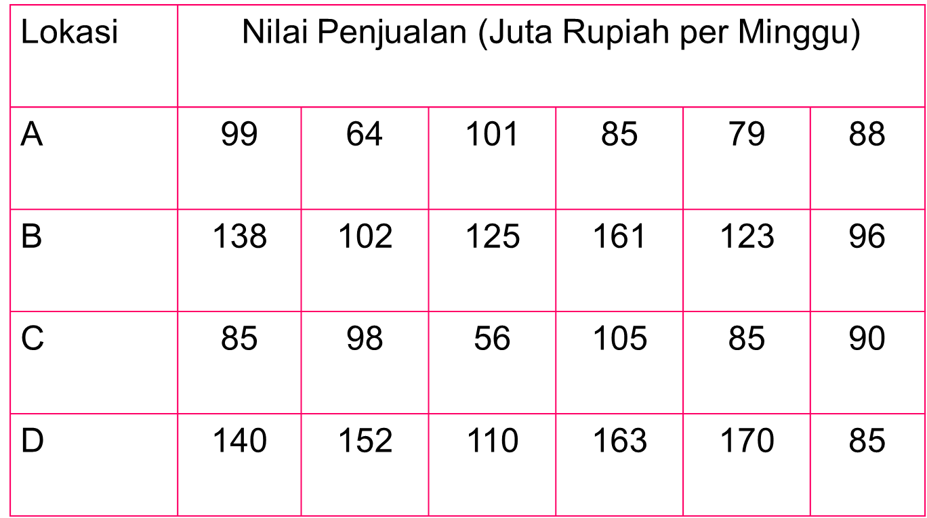
Kruskal Wallis
Tabel 4. Nilai penjualan per minggu selama enam minggu

Slide 21

Kruskal Wallis
Hipotesis
H0: µ₁=µ₂=µ₃=µ₄ (Tidak terdapat perbedaan nilai rata-rata penjualan antar lokasi)
Hi : sekurang-kurangnya sepasang μ tidak sama
Wilayah kritik
Jika K ≥ maka H0 ditolak (dengan v=k-1)
Jika K ≤ maka H0 diterima

Slide 22
Kruskal Wallis
Perhitungan
Untuk menguji hipotesis digunakan nilai K dengan rumus sebagai berikut:
di mana
R_{j} = jumlah ranking pada sample j
n_{j} = banyaknya pengamatan pada sample j
n = n₁+n₂+ . . . . +n_{k}
k = banyaknya sampel

Slide 23
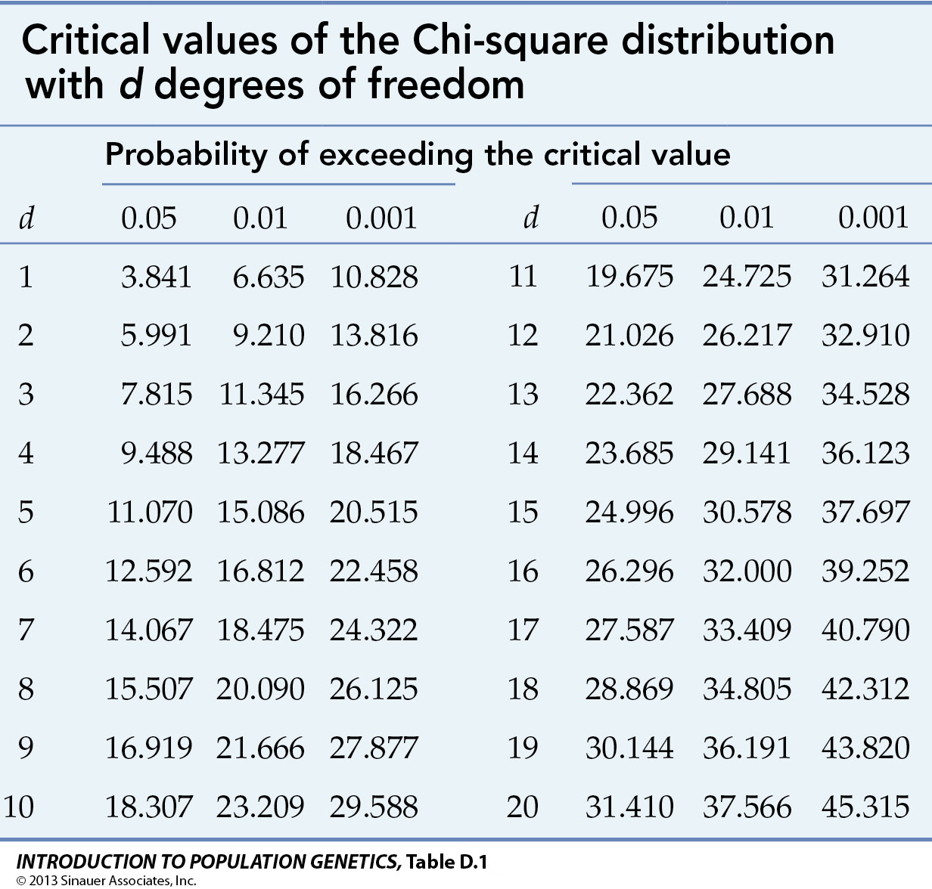

Slide 24
Kruskal Wallis
Tabel 5. Ranking nilai penjualan di empat lokasi
A | Nilai | 99 | 64 | 101 | 85 | 79 | 88 | R₁=43.5
 | Ranking | 12 | 2 | 13 | 5.5 | 3 | 8
B | Nilai | 138 | 102 | 125 | 161 | 123 | 96 | R₂=100
 | Ranking | 19 | 14 | 18 | 22 | 17 | 10
C | Nilai | 85 | 98 | 56 | 105 | 85 | 90 | R₃=47
 | Ranking | 5.5 | 11 | 1 | 15 | 5.5 | 9
D | Nilai | 140 | 152 | 110 | 163 | 170 | 85 | R₄=109.5
 | Ranking | 20 | 21 | 16 | 23 | 24 | 5.5

Slide 25
Kruskal Wallis
Nilai K yang diperoleh dari perhitungan dengan menggunakan rumus di atas dibandingkan dengan nilai χ² (Chi Square) dengan derajat bebas k-1. Dalam contoh di atas derajat bebasnya adalah 4 -1=3. Dengan taraf nyata 0.01 maka nilai χ² = 11.345.
Dari jumlah ranking di atas maka nilai K adalah :
K= (0.02)(4319)-75 = 86.38-75 =11.38
Kesimpulan
Dari hasil perhitungan diperoleh nilai K =11.38 yang lebih besar dari χ² (11.345). Oleh karena itu H0 ditolak. Dapat disimpulkan bahwa terdapat perbedaan yang nyata nilai rata-rata penjualan di keempat lokasi ritel tersebut.

Slide 26
Terima Kasih

Slide 27

Preface Slide

